Slide 1


简单
VISION PLAN
专注
铜管尺寸测量视觉方案（2D）
共创
共赢

Slide 2

01
项目描述
02
项目验证
目录
03
配置清单
04
逻辑流程
CONTENTS
05
评估结果&注意事项
06
售后服务

Slide 3

01
项目描述
●产品名称：铜管
●测量内容：平直度
●产品材质：铜
●产品颜色：红褐色
●最大工作距离(mm)：不限制
●最小工作距离(mm)：不限制
●检测区域(mm*mm)：200.0 * 50.0
●来料方式：传送带
●测量精度要求(mm)：0.5
●检测节拍(pcs/min)：35
●检测时产品运动速度(m/s)：0.3
●工作距离(mm)：473
方案布局图

Slide 4

02
项目验证
参数名称 | 参数值
面阵相机型号 | MV-CS016-10UM
面阵相机类型 | 面阵相机
相机接口类型 | USC3.0
相机像素 | 1100 * 1080
镜头型号 | MVL-HF3028M-6MPE
镜头品牌 | hikvision
镜头焦距 | 30mm
镜头接口 | C
A(工作距离) = 473mm, B(视野宽度) = 55mm, C(视野长度) = 220mm
视野图

Slide 5

03
配置清单
系
统
构
成

Slide 6

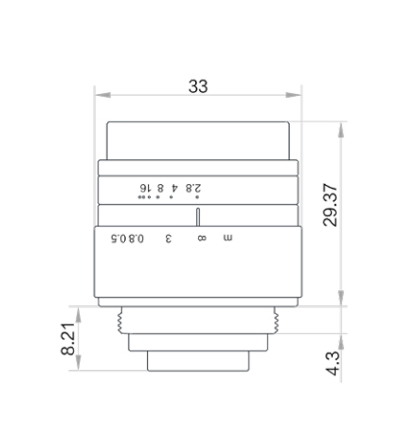
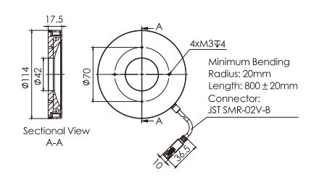
03
配置清单
光源尺寸图
相机尺寸图
镜头尺寸图

Slide 7
03
配置清单
序号 | 名称 | 型号 | 单位 | 数量 | 厂家
1 | 面阵相机 | MV-CS016-10UM | 台 | 1 | hikvision
2 | 镜头 | MVL-HF3028M-6MPE | 个 | 1 | hikvision
3 | 光源 | OPT-RIU114 | 个 | 1 | OPT
4 | 工控机 | - | 台 | 1 | -
5 | 显示器 | - | 台 | 1 | -

Slide 8
04
逻辑流程
逻辑流程
├── 图像采集
│ ├── 相机参数设置
│ │ ├── 设置相机分辨率匹配检测区域200*50mm
│ │ ├── 配置触发模式同步传送带静止状态
│ │ └── 调整曝光时间增强红褐色铜管边缘对比度
│ └── 光源控制
│ ├── 开启背光照明突出铜管轮廓
│ └── 设置光源亮度补偿环境光干扰
│
├── 预处理
│ ├── 图像滤波
│ │ ├── 选用高斯滤波(核大小5*5)消除噪声
│ │ └── 设置滤波强度平衡细节保留与噪声抑制
│ └── 图像增强
│ ├── Gamma校正(值1.2)提升暗部细节
│ └── 对比度调节(系数120%)强化边缘梯度
│
├── 平直度检测
│ ├── 边缘定位
│ │ ├── 上边缘检测
│ │ │ ├── 使用直线查找模块(ROI高度方向)
│ │ │ ├── 设置边缘类型为"最强"

Slide 9
04
逻辑流程
│ │ │ ├── 配置边缘极性为"从黑到白"
│ │ │ └── 滤波尺寸设为3，边缘阈值120
│ │ └── 下边缘检测
│ │ ├── 使用直线查找模块(ROI高度方向)
│ │ ├── 设置边缘类型为"最强"
│ │ ├── 配置边缘极性为"从白到黑"
│ │ └── 滤波尺寸设为3，边缘阈值120
│ │
│ ├── 距离测量
│ │ ├── 调用线线测量模块
│ │ ├── 订阅上下边缘直线数据
│ │ ├── 设置输出角度范围-90°~90°
│ │ └── 配置剔除距离参数(最大允许偏差0.5mm)
│ │
│ └── 趋势分析
│ ├── 使用边缘位置趋势分析模块
│ ├── 设置卡尺数量为10个沿长度方向分布
│ ├── 配置距离阈值范围(0.4~0.6mm)
│ └── 启用最大/最小距离点标记功能
│
├── 结果处理
│ ├── 缺陷判定
│ │ ├── 条件检测模块比较测量距离与公差范围
│ │ └── 设置NG判定阈值(>0.5mm偏差)
│ └── 数据记录
│ ├── 使用数据集合模块存储每个检测点坐标
│ └── 文本保存模块记录批次检测结果
│
└── 统计处理
├── 节拍监控
│ ├── 变量计算模块统计单次检测耗时
│ └── 设置报警阈值(>1.7s/件触发预警)
│
└── 质量分析
├── 数据集合模块汇总35件/分钟检测数据
├── 变量计算模块计算CPK过程能力指数
└── 格式化模块生成质检报告(包含最大/最小/平均偏差值)

Slide 10
05
评估结果&注意事项
05 评估结果 & 注意事项
现场环境
相机安装
物料一致性
风险点：风险点：红褐色铜管表面反光特性易受环境光干扰，导致边缘检测阈值波动
解决方案：解决方案：采用背光照明+固定光源亮度补偿策略，确保图像对比度稳定性
风险点：风险点：473mm长工作距离易受传送带振动影响成像清晰度
解决方案：解决方案：采用相机防震支架+C口镜头锁紧结构，保持光学系统稳定性
风险点：风险点：铜管氧化程度差异可能改变表面灰度特征，影响边缘极性判断
解决方案：解决方案：建立动态阈值校准机制，根据实时图像直方图自动调整检测参数

Slide 11

06
售后服务
该设备上线后使用初期，我们会派专人进行全程跟踪；
处理解决可能发生的设备异常；
对现场人员进行培训指导；
设备调试完成后：售后服务一年；
若客户提出设备升级需求，我们会及时为您提供升级新方案。

Slide 12





机器视觉方案提供商
0535-2162897
www.ytzrtx.com
image@ytzrtx.com
山东省烟台市经济技术开发区泰山路86号内1号

